Slide 1
Муниципальное автономное дошкольное образовательное учреждение «Центр развития ребенка – детский сад № 7 «Изумрудный город»
Многофункциональный комплекс для профилактики плоскостопия у детей младшего дошкольного возраста
«ТРОПА ЗДОРОВЬЯ»
Автор. Косаткина Н.Г.,
Воспитатель 1 младшей группы
г. Верхняя Пышма, 2022 г.

Slide 2
актуальность
Актуальность
Формирование здоровья детей, полноценное развитие их организма – одна из основных проблем в современном обществе. Медицинские работники констатируют нарушения, отклонения и несоответствия нормам в развитии детей. Особенно тревожит ситуация по количеству детей с нарушением осанки и плоскостопием, статистикой заболеваний детей раннего дошкольного возраста и проблемой развития тактильных ощущений.

Slide 3
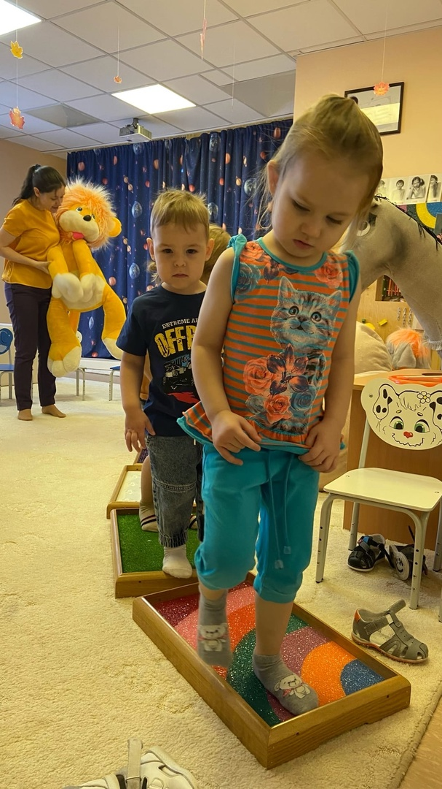
Цели: Профилактика плоскостопия и закаливания организма, развитие тактильных ощущений у детей раннего дошкольного возраста посредством воздействия на биологически активные точки стопы.
Задачи:
Поиск, подбор материала изготовления тропы здоровья;
Создание и апробация массажного коврика на практике.

Slide 4
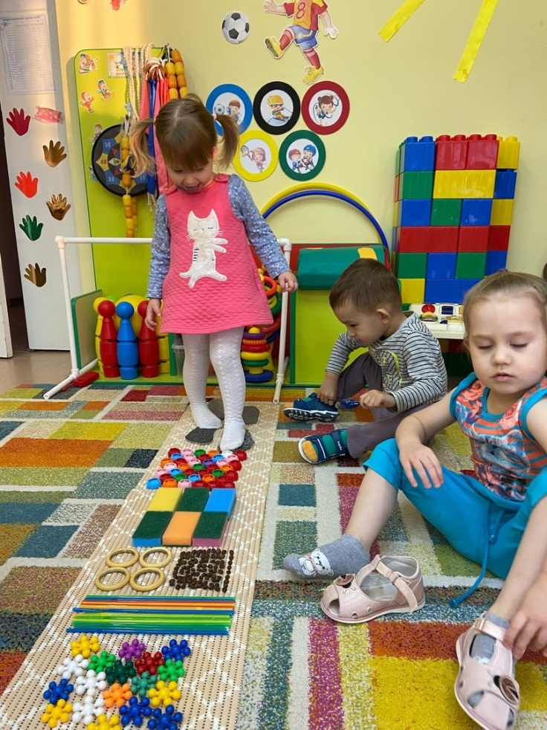
Многофункциональный Комплекс для профилактики плоскостопия у детей младшего дошкольного возраста «Тропа здоровья»
Плоскостопие. Лечение плоскостопия. Профилактика плоскостопия.
Для профилактики и в комплексном лечении плоскостопия массажные коврики подходят идеально.
Применение массажных ковриков для профилактики плоскостопия даже лучше природных помощников. Мои массажные коврики имеют несколько видов рифленой поверхности, а, следовательно, отличаются степенью воздействия на стопы ребенка.

Slide 5
Многофункциональный Комплекс для профилактики плоскостопия у детей младшего дошкольного возраста «Тропа здоровья»
Закаливание. Профилактика простудных заболеваний.
Закаливание - мощное оздоровительное средство, которое в 2-4 раза снижает число простудных заболеваний. Оно оказывает общеукрепляющее воздействие на организм, повышает тонус центральной нервной системы, улучшает кровообращение, нормализует обмен веществ.
Как показала практика использования массажных ковриков и дорожек, за период их применения нам удалось значительно сократить уровень заболеваемости наших воспитанников. У детей наблюдается положительная динамика показателей роста, формируется правильная осанка. Разнообразие массажных ковриков положительно сказывается не только на профилактике здоровья детей, но происходит заметное улучшение общего эмоционально – психического состояния.
Использование массажных ковриков и дорожек здоровья пойдет на пользу абсолютно всем детям.

Slide 6
Многофункциональный Комплекс для профилактики плоскостопия у детей младшего дошкольного возраста «Тропа здоровья»
Развитие и коррекция тактильных ощущений.
Рука, пальцы, ладошки ребенка – едва ли не главные органы, приводящие в движение механизм мыслительной деятельности детей.
Тактильные ощущения позволяют ему мысленно сравнить различные поверхности и удивиться многообразию окружающей его действительности. Чем тоньше тактильные ощущения малыша, тем точнее он может сравнить, объединить или различить окружающие его предметы и явления, то есть наиболее успешно упорядочить мышление.
Во время занятий стимулируются рецепторы стопы, формируются её физиологические своды, а также активизируется кровообращение и укрепляется связочный аппарат.

Slide 7
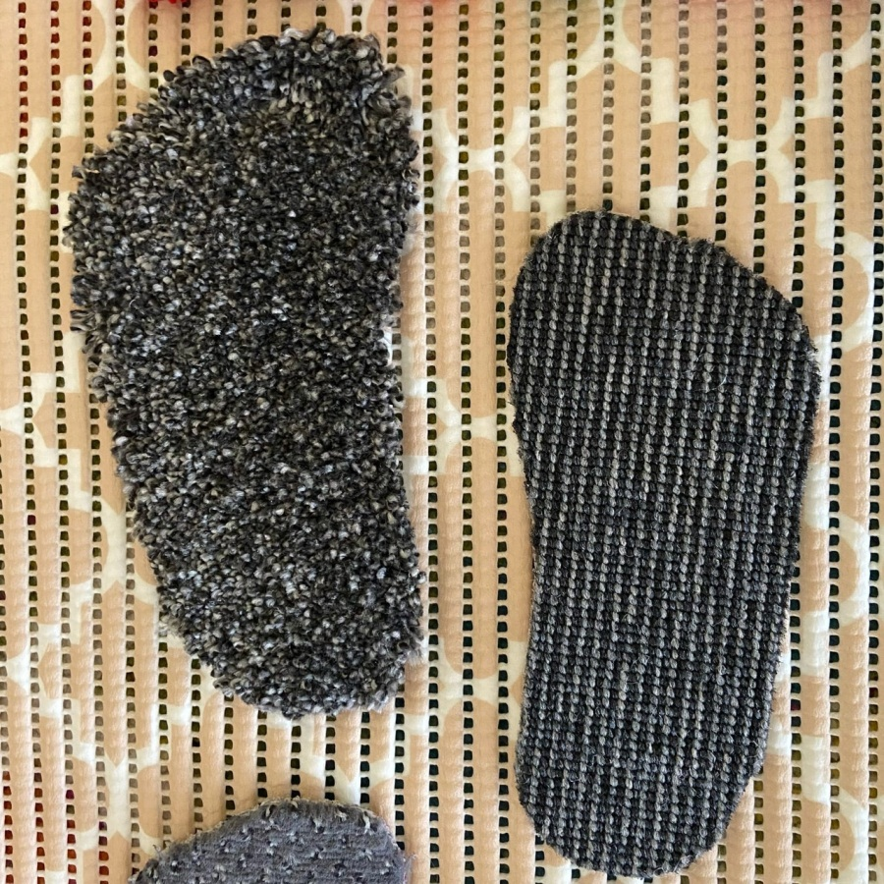
Процесс создания «ТРОПЫ ЗДОРОВЬЯ»
Основа
Основой может быть: клеёнка (плотная), ткань, резиновый коврик, фетр, ковровое покрытие с мелким ворсом и т.д.
В моем случае я использовала резиновый коврик для ванной.

Slide 8
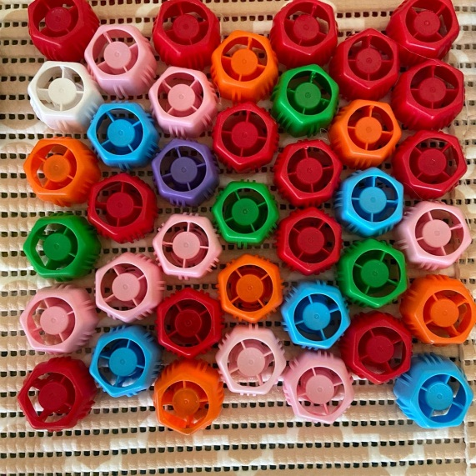
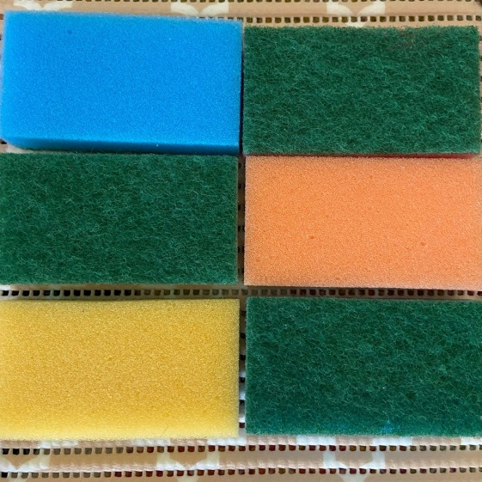
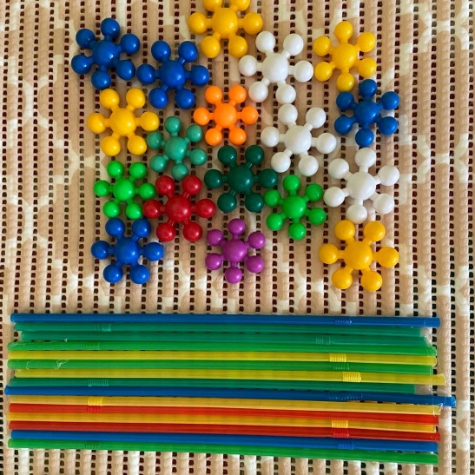
Выбор материалов
Для примера:
палочки от суши,
веревки,
губки,
пуговицы,
различные крупы,
бисер и т.д.
В моем случаи материал:
зёрна «кофе»,
крышки от фрутоняни,
кольца для штор,
звездочки (детский конструктор),
губка для посуды,
коктейльные трубочки,
искусственный мех.

Slide 9
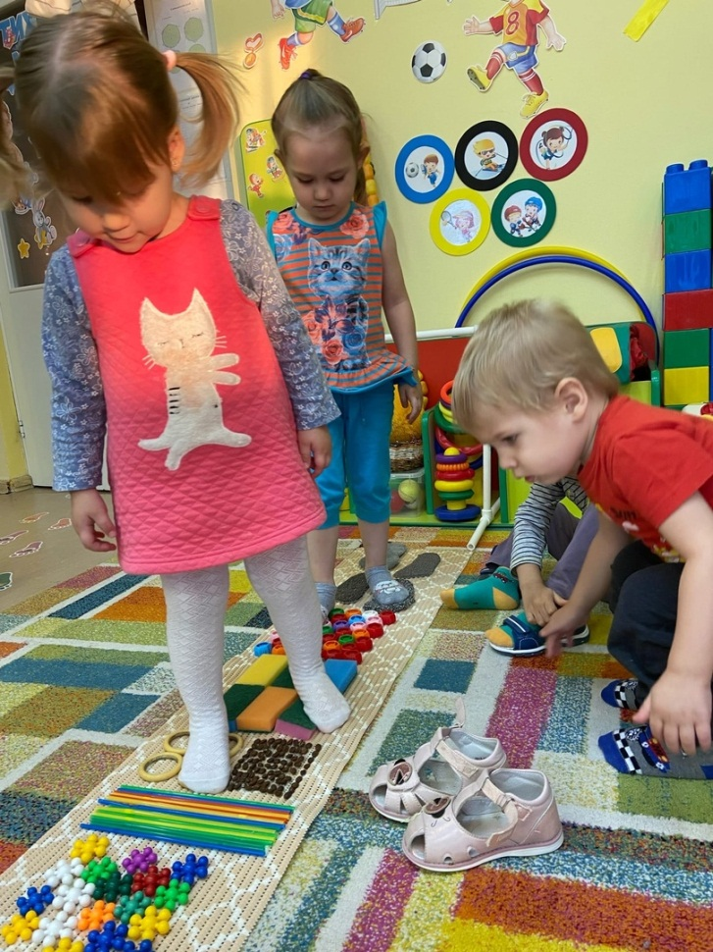
Апробация «тропы здоровья»

Slide 10
ЗАМЕТНЫЕ ПРЕИМУЩЕСТВА «Тропы здоровья»
Проста в изготовлении;
В процессе создания могут принимать дети;
Мобильна;
Многофункциональна и полезна для здоровья детей;
Используется во время утренней гимнастики, гимнастики после сна, физкультурных занятий, в период летней оздоровительной кампании;
Отличная возможность реализовать творческий потенциал воспитателя.

Slide 11
ИсПОЛЬЗОВАННАЯ ЛитературА
1. Голицына Н.С. Нетрадиционные занятия физкультурой в школьном образовательном учреждении из опыта работы / Н.С.Голицына – М.: Издательство Скрипторий 2003, 2004. – 72с. 2. Моргунова, О.Н. Профилактика плоскостопия и нарушений осанки в ОУ Практическое пособие / О.Н.Моргунова. – Воронеж ТЦ “Учитель”, 2005. – 109с. 3. Новикова И.М. Формирование представлений о здоровом образе жизни у школьников /И.М.Новикова. – М.: Издательство Мозаика – Синтез 2010. – 96с.
4. Источники интернета.

